Slide 1
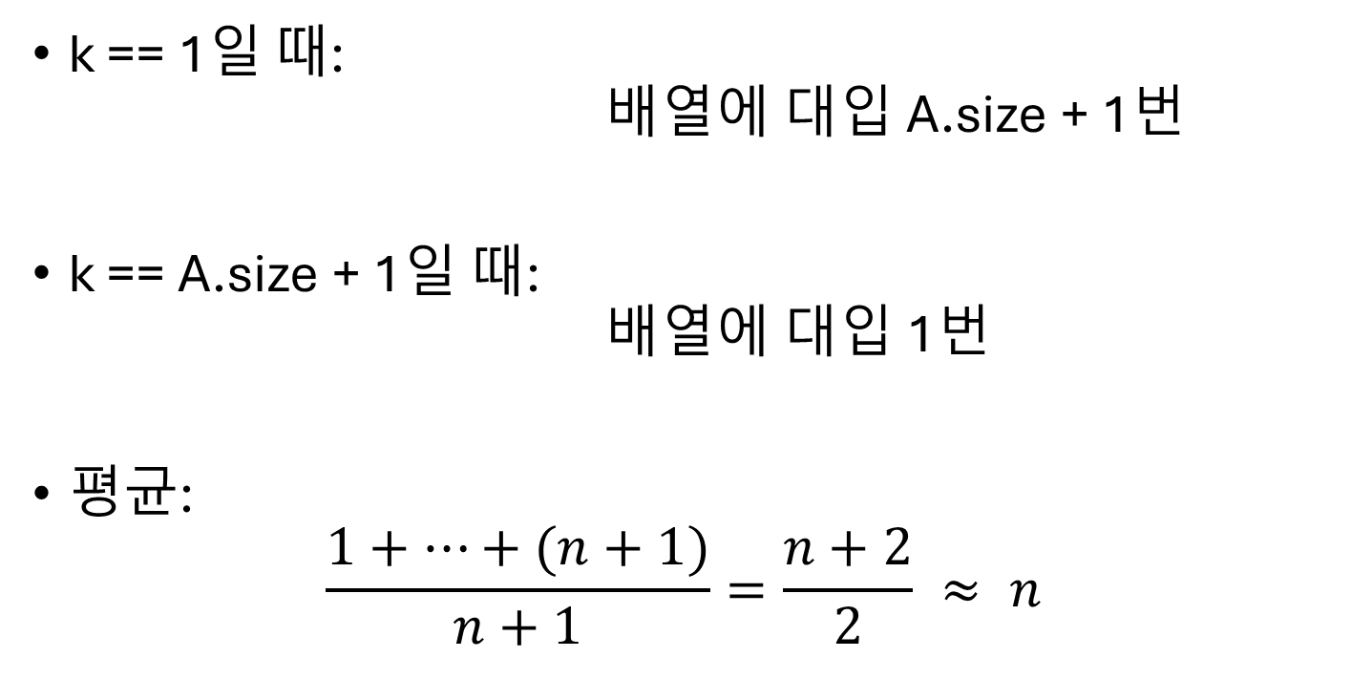


INSERT(A, k, val)의 시간 효율
k == 1일 때:
배열에 대입 A.size + 1번
k == A.size + 1일 때:
배열에 대입 1번
평균:
$$\frac{1+…+(n+1)}{n+1}=\frac{n+2}{2} ≈ n$$
Notes:
INSERT를 하는데 시간이 얼마나 드는지를 볼게요.
size는 증가만 한번 시키면 되고, data 배열에 값을 대입하는데 주로 시간이 쓰이기 때문에 대입을 몇번 하는지가 중요해요.
k가 1일 때 모든 데이터를 한 칸 뒤로 보내야 하기 때문에 대입을 가장 많이 해요.
기존 데이터를 이동하는데 n번, 새로운 데이터를 저장하는데 1번 대입을 해서 총 n+1번 대입을 해요.
k가 size + 1일 때는 기존 데이터를 이동하지 않으므로 총 1번 대입을 해요.
평균을 내보면, size를 n이라고 했을 때, 1부터 n+1까지 더하면 (n+1)(n+2)/2가 되고, n+1로 나누면 (n+2)/2가 되서 n에 비례하게 되요.

Slide 2
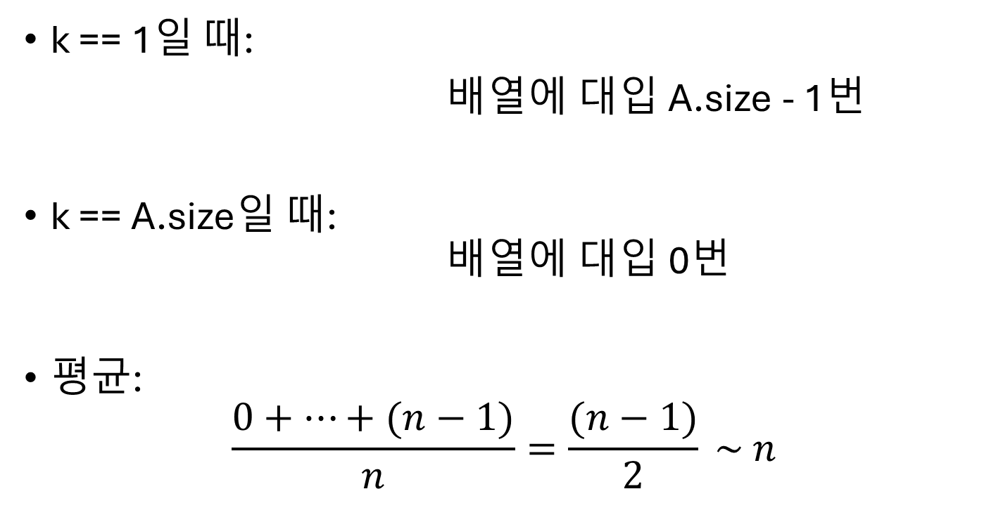


DELETE(A, k)의 시간 효율
k == 1일 때:
배열에 대입 A.size - 1번
k == A.size일 때:
배열에 대입 0번
평균:
$$\frac{0+…+(n−1)}{n}=\frac{(n−1)}{2} \sim n$$
Notes:
DELETE도 시간이 얼마나 드는지를 따져볼게요.
핵심은 k 다음 원소들을 몇개 앞으로 당겨야 하느냐예요.
최악의 경우는 k가 1일 때 맨 앞의 원소를 지워서 2부터 n까지를 전부 앞으로 이동시켜서 배열에 n- 1번 대입이 발생해요.
최선의 경우는 k가 n일 때 맨 뒤의 원소를 지워서 대입이 일어나지 않아요.
평균적으로는, n-1/2가 되어서 n에 비례해요.

